Slide 1
Hukum Islam

Slide 2
Hukum Islam
Hukum Islam disebut pula sebagai syariah.
Sumber Hukum Islam:
1. Al-Quran, dasar: Qs [3]: 138
“Inilah al-Quran suatu keterangan yang jelas untuk semua manusia, dan menjadi petunjuk serta pelajaran bagi orang-orang yang bertaqwa”

Slide 3
Hukum Islam
al-Quran menjadi sumber hukum tertinggi dalam penentuan dan pengambilan keputusan hukum.
2. as-Sunnah (hadits):
Perkataan dan perbuatan Nabi Muhammad Saw. As-Sunnah tersebut menjadi sumber yang menguatkan sumber hukum utama yaitu Quran

Slide 4
Hukum Islam
as-Sunnah (hadits) diriwayatkan oleh para perawi (ahli hadits) yang mendengarkan pengakuan dari ucapan dan melihat perbuatan Nabi Muhammad saw.
Hadits Bukhari-Muslim merupakan sumber hadits utama setelah Quran dalam hirarki sumber hukum Islam

Slide 5
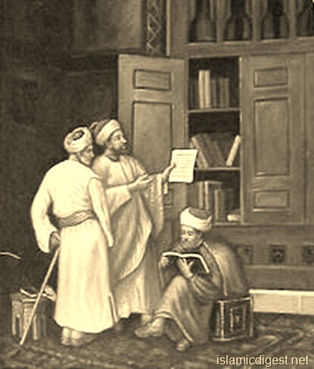
Hukum Islam
3. Ijtihad
Ijtihad adalah pemikiran para ahli hukum Islam yang mendasarkan pada Quran dan Hadits. Ijtihad ini dilakukan ketika permasalahan sosial umat semakin rumit. Contoh:
Permasalahan bayi tabung, permasalahan demokrasi, dsb.

Slide 6
Hukum Islam
Aspek Hukum Islam:
Hukum yang berhubungan dengan masalah Ibadah: sholat, puasa, haji
Hukum yang berkaitan dengan tata kehidupan berkeluarga: perkawinan, perceraian, waris
Hukum yang berkaitan dengan pergaulan hidup sosial (muamallah): jual-beli, sewa-menyewa, dsb

Slide 7
Hukum Islam
4. Hukum yang berkaitan dengan tata kehidupan bernegara
5. Hukum-hukum yang berkaitan dengan kepidanaan (hudud)
6. Hukum-hukum yang berkaitan dengan hubungan internasional/hukum internasional
7. Hukum-hukum yang berkaitan dengan sopan-santun (al-adab)

Slide 8
Hukum Islam
lima kaidah dalam hubungan manusia
(al ahkam al khamsah):
haram: larangan
Halal/mubah/jaiz: boleh
Fardhu: wajib
Makruh: tercela
Sunnah: anjuran

